Slide 1
2022 3Q~4Q
KUGODS Algorithm Study
week 6. 최단거리 알고리즘

Slide 2
Dijkstra Algorithm

Slide 3
DP Dynamic Programming
동적 프로그래밍이란?
큰 문제를 작은 문제로 나누어 푸는 방법
모든 작은 문제를 한번 씩만 풀어 더욱 효율적으로 풀 수 있다.
같은 문제가 반복, solution이 일정할 때 사용
Memorization
반복되는 작은 문제에 대한 solution을 저장해 놓았다가 가져다 쓰는 방식
점화식을 세우 문제 해결
많은 문제에 응용가능

Slide 4
DP vs 분할정복
분할정복
문제를 나눌 수 없을 때까지 나누어서 각각을 풀면서 다시 합병하여 문제의 답을 얻는 알고리즘
하향식 접근법으로, 상위의 해답을 구하기 위해, 아래로 내려가면서 하위의 해답을 구하는 방식
일반적으로 재귀로 구현
DP
입력 크기가 작은 부분 문제들을 해결한 후, 해당 부분 문제의 해를 활용해서, 보다 큰 크기의 부분 문제를 해결, 최종적으로 전체 문제를 해결하는 알고리즘
상향식 접근법으로, 가장 최하위 해답을 구한 후, 이를 저장하고, 해당 결과값을 이용해서 상위 문제를 풀어가는 방식

Slide 5
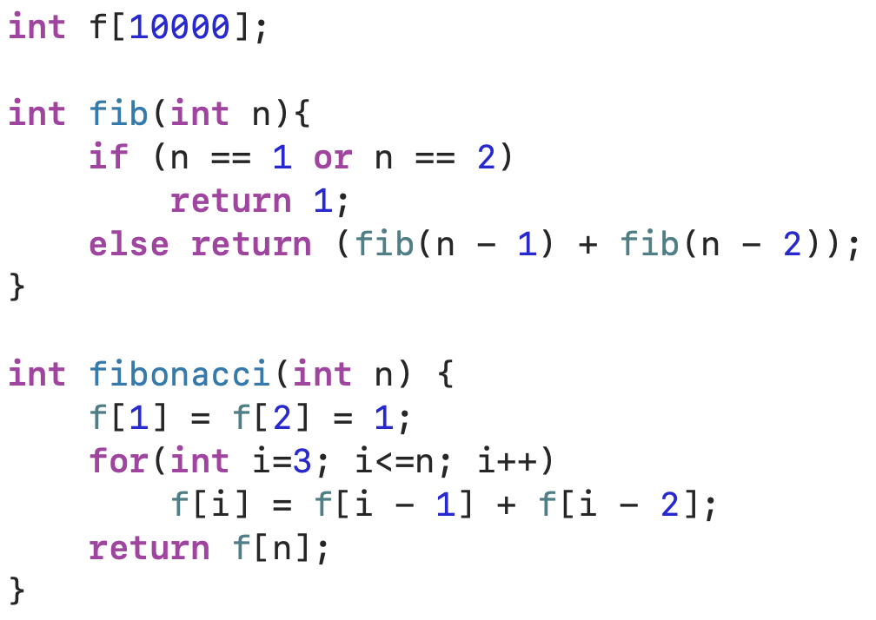
Example 피보나치 수열

Slide 6
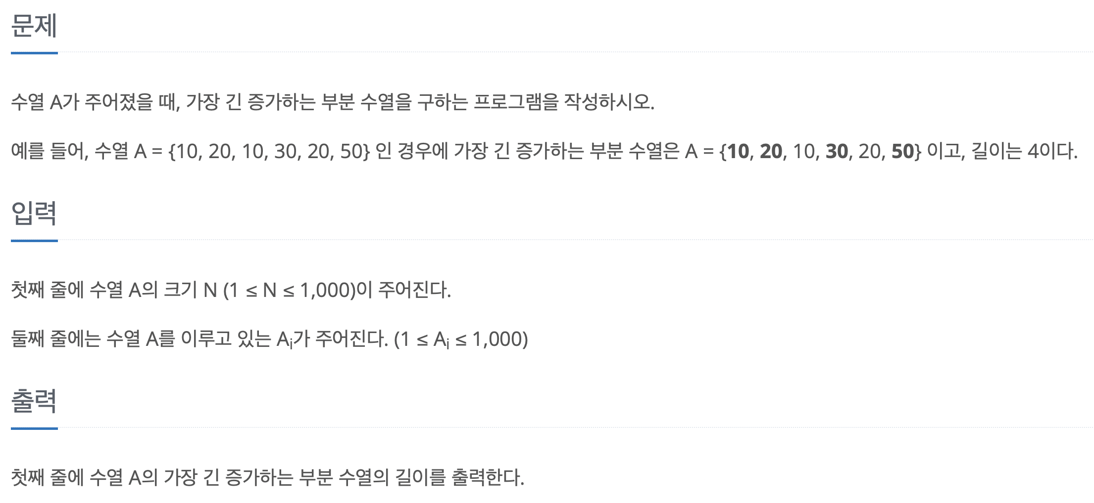
Exercise 11053:가장 긴 증가하는 부분 수열

Slide 7
Exercise 11053:가장 긴 증가하는 부분 수열
j
Index :
0 1 2 3 4 5
10 | 20 | 10 | 30 | 20 | 50
dp[i] : 0~i 부분 수열의 최대값 가장 긴 증가하는 부분수열
for j = 0 ~ i-1 :
If arr[i] > arr[j] : dp[i] = dp[j] + 1

Slide 8
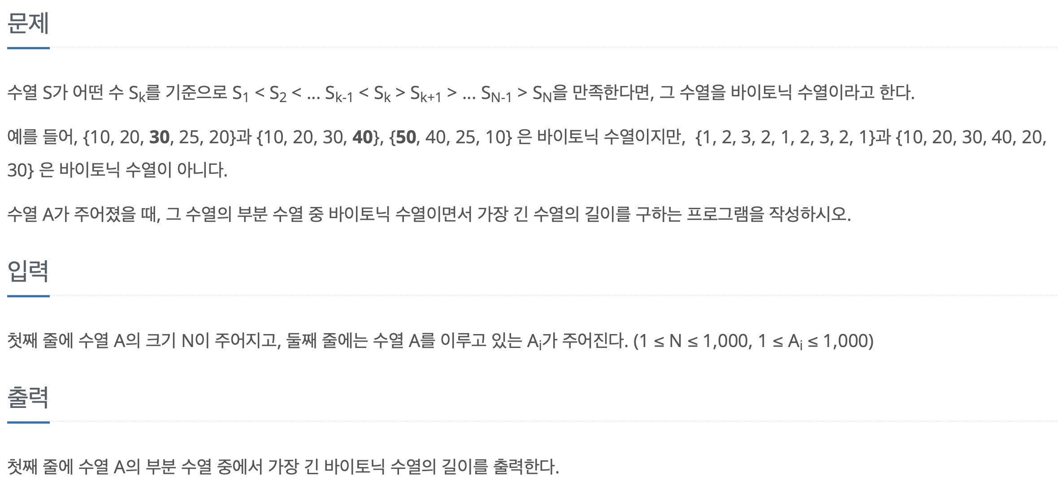
Exercise 11054:가장 긴 바이토닉 부분 수열

Slide 9
Exercise 11054:가장 긴 바이토닉 부분 수열
Index :
0 1 2 3 4 5
dp1[i] : 0~i 부분 수열중 가장 긴 증가하는 부분수열
dp2[i] : 0~I 부분 수열중 가장 긴 감소하는 부분수열
10 | 20 | 10 | 30 | 20 | 50
for j = 0 ~ i-1 :
If arr[i] > arr[j] : dp1[i] = dp1[j] + 1
for j = 0 ~ i-1 :
If arr[i] < arr[j] : dp2[i] = dp2[j] + 1

Slide 10
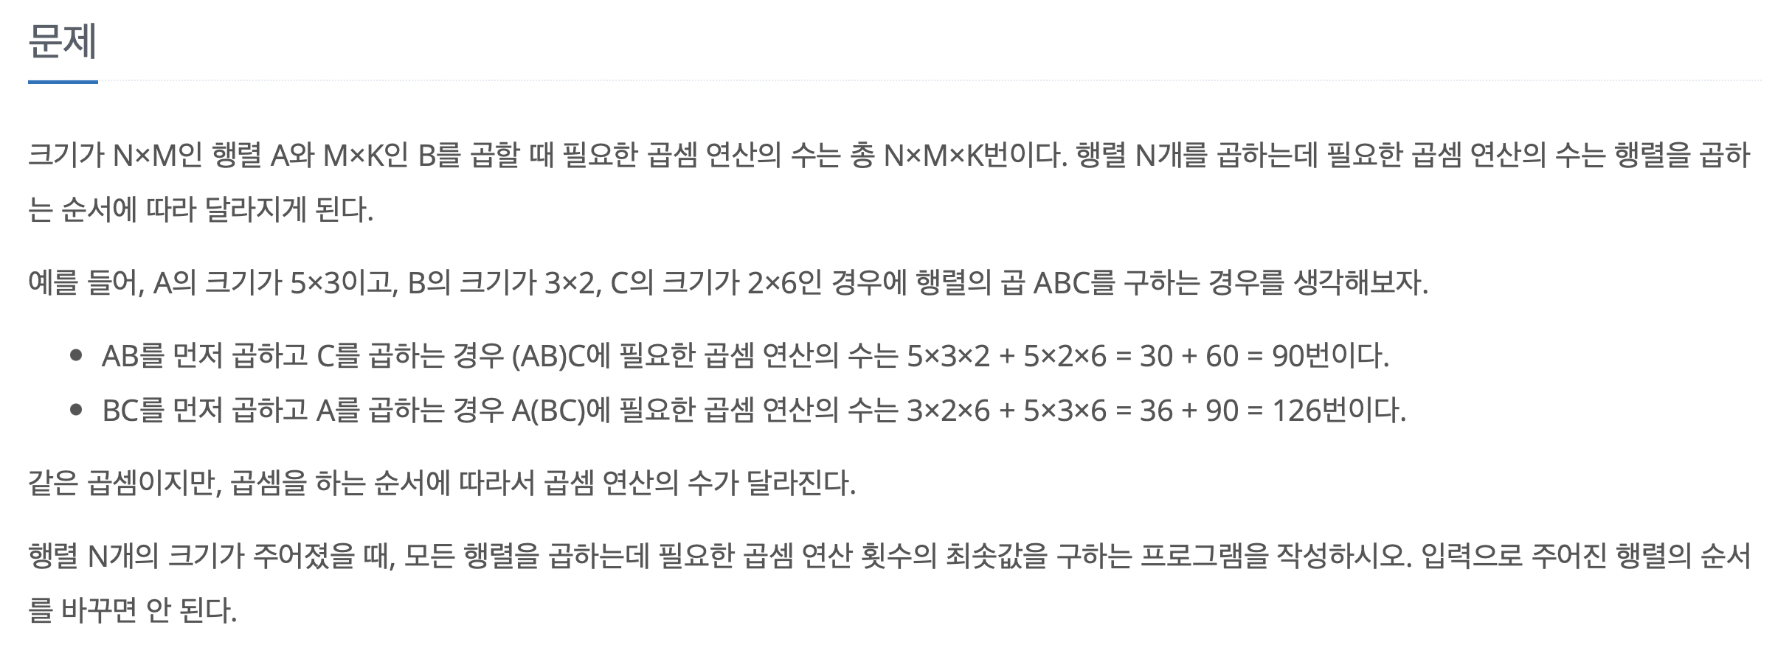
Exercise 11049:행렬 곱셈 순서

Slide 11
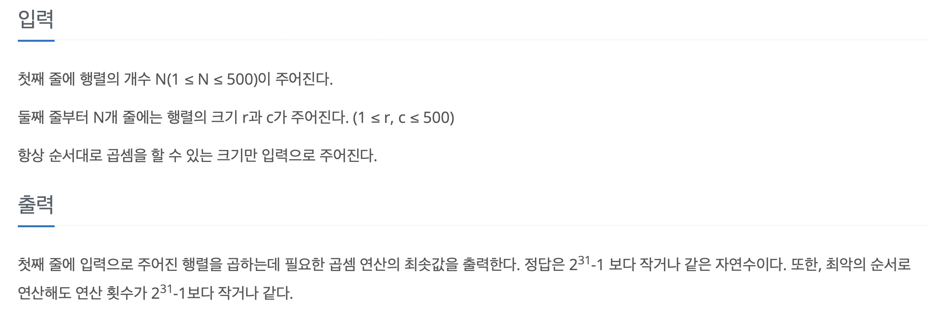
Exercise 11049:행렬 곱셈 순서

Slide 12
Exercise 11049:행렬 곱셈 순서
행렬의 곱셈
1 | 1
1 | 1
1 | 1
1 | 1
4 | 4
4 | 4
4 | 4
1 | 1 | 1 | 1
1 | 1 | 1 | 1
1 | 1 | 1 | 1
X
=
3x4
4x2
3x2
3x4x2 = 24

Slide 13
Exercise 11049:행렬 곱셈 순서
Index :
0 1 2 3 4 5 6
A B C D E F G
(( ) )
5x3 3x4 4x2 2x7 7x5 5x9 9x7
5x3x4
5x4 4x2 2x7 7x5 5x9 9x7
5x2 2x7 7x5 5x9 9x7
5x4x2
5x3x4 + 5x4x2 = 60 + 40 = 100

Slide 14
Exercise 11049:행렬 곱셈 순서
Index :
0 1 2 3 4 5 6
( ( ))
A B C D E F G
5x3 3x4 4x2 2x7 7x5 5x9 9x7
3x4x2
5x3 3x4 2x7 7x5 5x9 9x7
5x4 2x7 7x5 5x9 9x7
5x3x4
3x4x2 + 5x3x4 = 24 + 60 = 84

Slide 15
Exercise 11049:행렬 곱셈 순서
i
j
Index :
0 1 2 3 4 5 6
A B C D E F G
5x3 3x4 4x2 2x7 7x5 5x9 9x7
dp[i][j] : i~j 행렬 곱셈 순서의 최솟값
Ex) dp[0][2] = 84

Slide 16
Exercise 11049:행렬 곱셈 순서
i
k
k+1
j
Index :
0 1 2 3 4 5 6
( )( )
A B C D E F G
5x3 3x4 4x2 2x7 7x5 5x9 9x7
5x2 2x7
dp[i][j] : i~j 행렬 곱셈 순서의 최솟값
dp[i][j] = min(dp[i][j] , dp[i][k] + dp[k+1][j] + matrix[i][0] * matrix[k][1]*matrix[j][1])

